Slide 1

Největší jezera světa
Název školy | Základní škola Kolín V., Mnichovická 62
Autor | Mgr. Vladimír Zeman
Datum | 9. 2. 2012
Název | VY_32_INOVACE_11_Z6
Téma
Učivo 6. třídy

Slide 2
Nejdelší řeky světa
Severní Amerika
Afrika
Evropa
Asie
Afrika
Viktoriino jezero
68800 km²
Severní Amerika
Hořejší jezero
82414 km²
Evropa
Ladožské jezero
18135 km²
Asie
Kaspické moře
371000 km²
Jižní Amerika
Austrálie
Jižní Amerika
Jezro Maracaibo
14343 km²
Austrálie a Oceánie
Eyerovo jezero
9500 km²

Slide 3
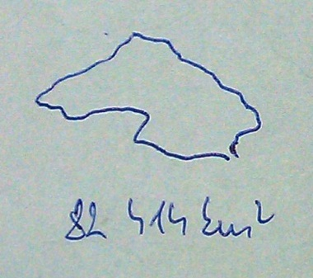
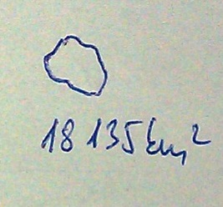
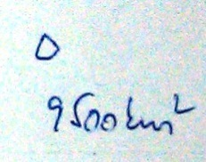
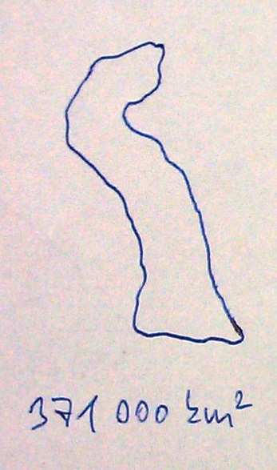
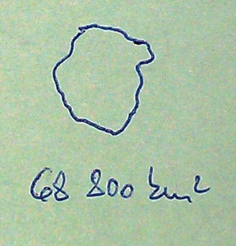
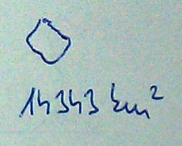
Přiřaď názvy jezer k jejich rozlohám
Maracaibo
Eyerovo jezero
Viktoriino jezero
Ladožské jezero
Hořejší jezero
Kaspické moře

Slide 4
Citace
Obrázky kontinentů na snímku 2 použity z webu
http://office.microsoft.com/cs-cz/?CTT=97
Odkazy jsou platné k 8.2.2012
Obrázky tvarů jezer na snímku 3 je autorova ruční práce

Slide 5
Anotace
Materiál slouží k vysvětlení daného tématu a současně na závěr k procvičení aktivitou na interaktivní tabuli.

